Slide 1

Ciência de Dados Aplicado à Ciência de Cidades
PPGIA
Hygor P. M. Melo
hygor.melo@unifor.br

Slide 2
Objetivos do curso

Slide 3
Conteúdo Programático:
● Introdução:
○ Porque estudar ciência de cidades? Uma exploração das motivações e importância da ciência urbana.
○ Introdução histórica da urbanização: Um olhar sobre a evolução das cidades ao longo do tempo.
○ O tipo de problema que a cidade é – Sistemas Complexos e Ciência de Dados: Como as cidades se comportam como sistemas complexos e a aplicação da ciência de dados nesse contexto.
● Revisão de Conceitos Estatísticos e Modelagem Matemática:
○ Média, desvio padrão e outros conceitos básicos: Fundamentos de estatística para análise urbana.
○ Distribuição de Probabilidade: Como as distribuições de probabilidade ajudam a modelar fenômenos urbanos.
○ Importância da Modelagem Matemática: Aplicações práticas da modelagem, como no problema de segregação racial usando o modelo de Schelling.
● Definição de Cidades:
○ Onde começa uma cidade? Explorando os critérios e definições de urbanização.
○ Introdução a modelos de aglomeração espacial: Teorias e modelos que explicam a formação e o crescimento das cidades.
○ Sistemas Urbanos, Demografia e Leis da Geografia: Interações entre população, espaço urbano e leis geográficas.

Slide 4
Conteúdo Programático:
● Escala Macroscópica:
○ Leis de escala em cidades: Estudo das relações de escala em fenômenos urbanos.
○ Economia de Cidades: Análise econômica das cidades, incluindo a teoria de fitness e complexidade.
● Mobilidade e Transporte:
○ Modelos de Mobilidade: Investigação de como as pessoas se movimentam dentro das cidades e os modelos que descrevem esses padrões.
○ Outros tópicos relevantes: Discussão de estudos de caso e modelos avançados de mobilidade.
● Escala Microscópica:
○ Diversidade e uso do espaço (Land use): Análise do uso do solo e a diversidade espacial nas cidades.
○ Acessibilidade: Estudo da acessibilidade urbana e seu impacto na vida das pessoas.
○ Epidemias: Como as epidemias se espalham nas cidades e as ferramentas para modelar esses eventos.
● Introdução à IA Aplicada a Sistemas Urbanos:
○ Aplicações iniciais de inteligência artificial: Uso de IA para analisar e prever fenômenos urbanos.

Slide 5
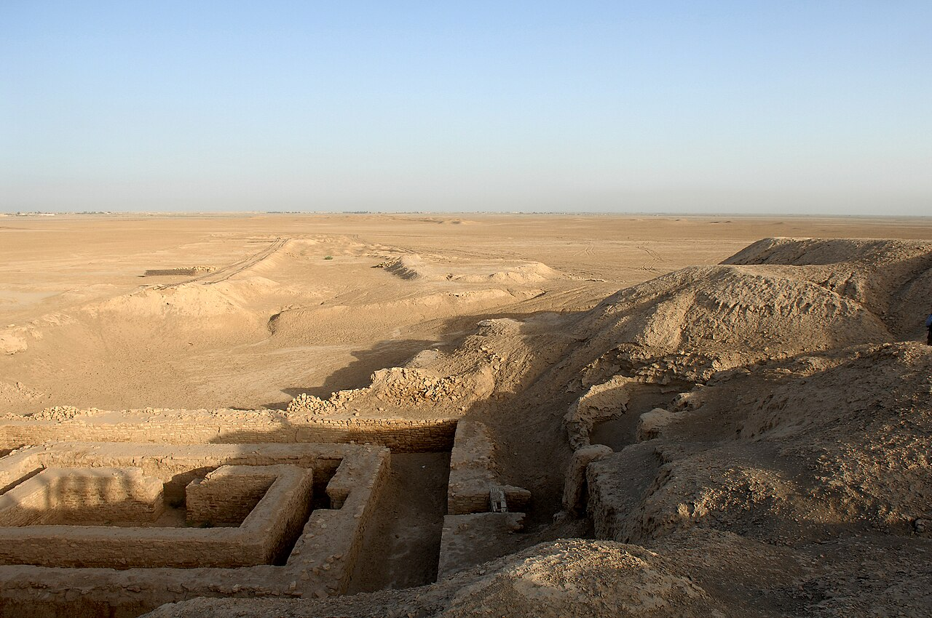
Linha do Tempo
10.000 a.C. – Revolução Neolítica
Local: Crescente Fértil (atual Oriente Médio).
Descrição: O desenvolvimento da agricultura foi um marco crucial, permitindo que grupos de caçadores-coletores se estabelecessem em áreas fixas, dando origem aos primeiros assentamentos permanentes.
7.500 a.C. – Çatalhöyük
Local: Atual Turquia.
Descrição: Um dos primeiros grandes assentamentos neolíticos. Com cerca de 5.000 habitantes, Çatalhöyük é considerada uma "proto-cidade", com uma economia baseada na agricultura e criação de animais.
4.500 a.C. – Uruk
Local: Mesopotâmia (atual Iraque).
Descrição: Considerada uma das primeiras cidades verdadeiras da história, Uruk foi um importante centro urbano, comercial e religioso da civilização suméria.

Slide 6
3.200 a.C. – Civilização Egípcia
Local: Vale do Nilo, Egito.
Descrição: Surgimento de cidades ao longo do rio Nilo, como Mênfis e Tebas. Essas cidades serviam como centros administrativos e religiosos, em torno das quais se organizava a vida no Antigo Egito.
2.500 a.C. – Mohenjo-Daro e Harappa
Local: Vale do Indo (atual Paquistão/Índia).
Descrição: As cidades da civilização do Vale do Indo foram algumas das maiores da antiguidade, conhecidas por seu planejamento urbano avançado, com ruas em grade e sistemas de esgoto.
2.000 a.C. – Babilônia
Local: Mesopotâmia.
Descrição: Babilônia tornou-se uma das cidades mais famosas da história antiga, um centro de poder, cultura e aprendizado, conhecida pelo Código de Hamurabi e pelos Jardins Suspensos.
1.500 a.C. – Civilização Minoica
Local: Ilha de Creta, Grécia.
Descrição: Cidades como Cnossos surgiram como importantes centros comerciais e culturais, com uma arquitetura avançada e complexa rede de comércio no Mediterrâneo.
1.000 a.C. – Cidades Fenícias
Local: Litoral do Líbano, Síria e Israel atuais.
Descrição: Cidades como Tiro e Sídon tornaram-se grandes centros comerciais marítimos, conectando o Mediterrâneo com outras regiões do Oriente Próximo e África.
753 a.C. – Fundação de Roma
Local: Itália.
Descrição: Segundo a lenda, Roma foi fundada por Rômulo e Remo. Com o tempo, Roma se tornaria a capital de um dos maiores impérios da história, com uma forte influência sobre a urbanização no mundo ocidental.

Slide 7
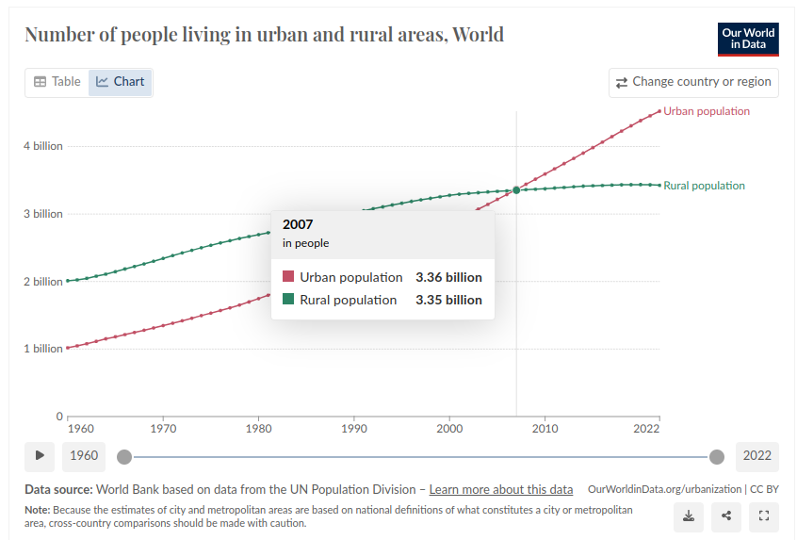
Urbanização “Moderna”
A população mundial está se mudando para as cidades!
Por que a urbanização está acontecendo e quais são as consequências?
https://ourworldindata.org/urbanization

Slide 8
O que sabemos:
Globalmente, mais pessoas vivem em áreas urbanizadas do que em áreas não urbanizadas (as divergências nesses números ainda apontam para mais de 50% da população vivendo em áreas urbanas);
Temos uma ampla distribuição e densidade de onde as pessoas vivem ao redor do mundo (às vezes com uma resolução muito alta);
Embora possa parecer que nossas cidades em expansão ocupam muita terra, pouco mais de 1% das terras globais são classificadas como áreas construídas;
As taxas de urbanização têm aumentado rapidamente em todas as regiões (em 1800, menos de 10% das pessoas em todas as regiões viviam em áreas urbanas);
Espera-se que a urbanização continue a aumentar com o crescimento da renda e a mudança do emprego agrícola para outros setores; (??)
As divergências nos números da população urbana surgem de diferenças nas definições ou limites do que caracteriza uma população como "urbana".
https://ourworldindata.org/urbanization

Slide 9
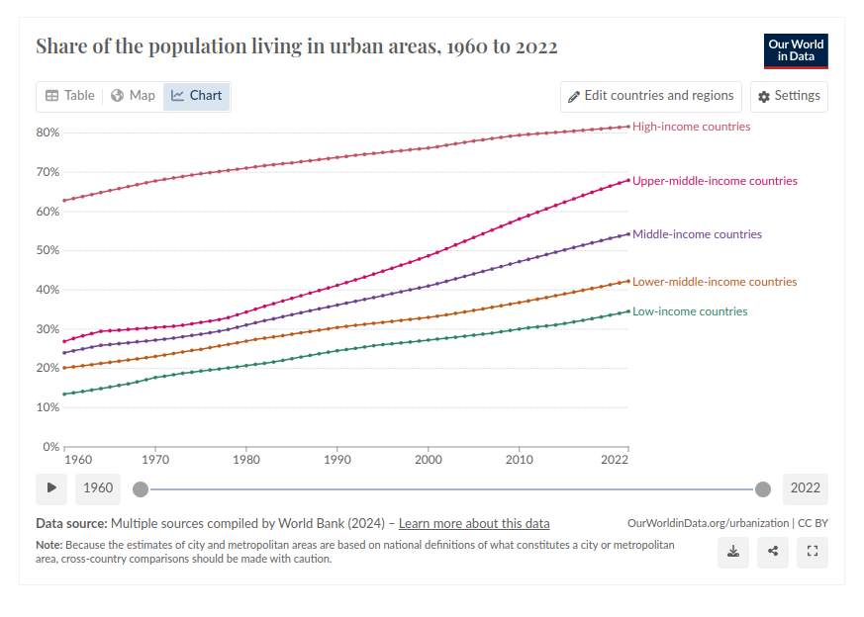
Um fenomeno economico
https://ourworldindata.org/urbanization

Slide 10
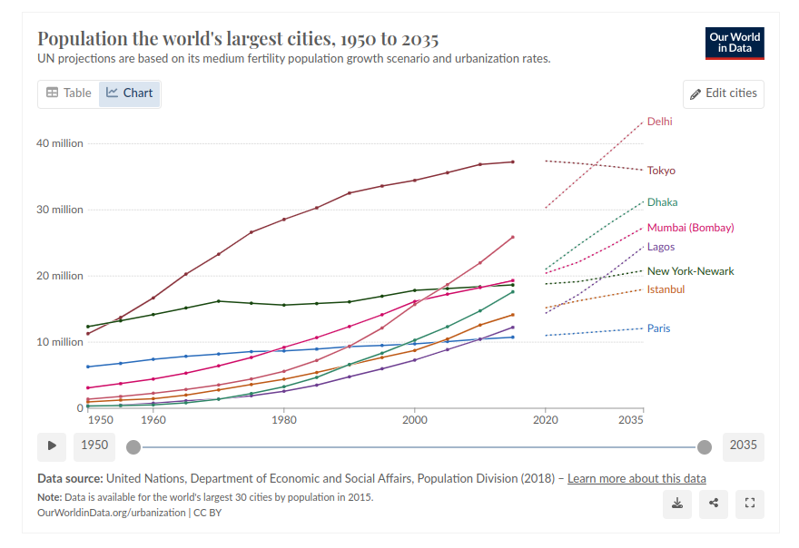
Evolucao da populacao
nas maiores cidades

Slide 11
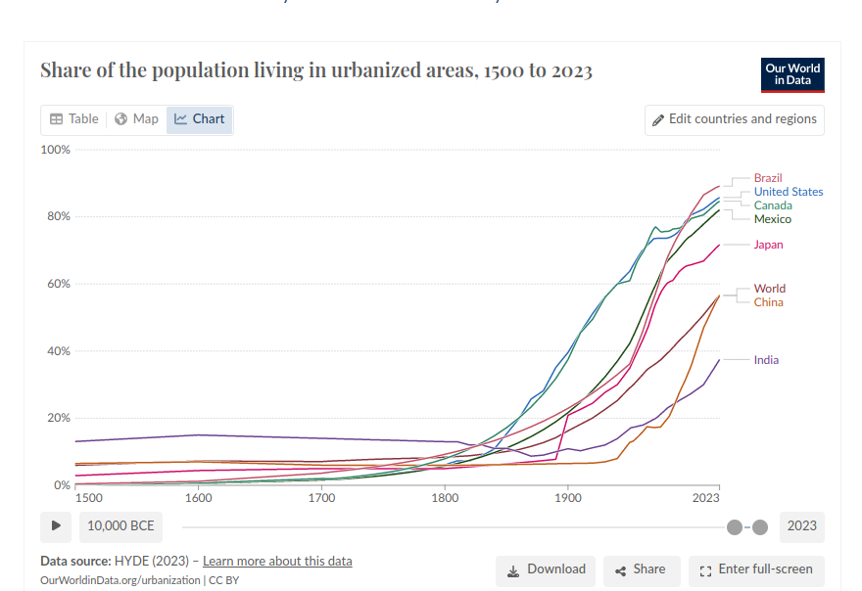
Urbanização nos últimos 500 anos
A migração para vilas e cidades é muito recente – principalmente limitada aos últimos 200 anos.

Slide 12
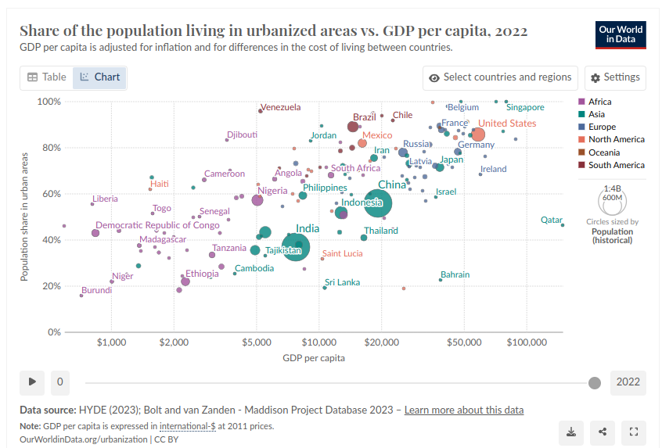
Como os padrões de vida mudam à medida que as pessoas se mudam para áreas urbanas?
As populações se urbanizam à medida que ficam mais ricas (?)

Slide 13
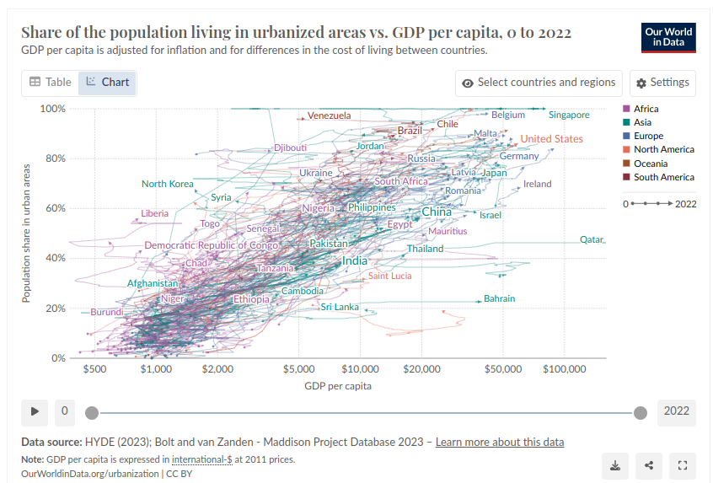
Como os padrões de vida mudam à medida que as pessoas se mudam para áreas urbanas?
As populações se urbanizam à medida que ficam mais ricas (?)

Slide 14
As populações urbanas tendem a ter padrões de vida mais altos
Existem muitos exemplos — em diversas áreas de desenvolvimento — que sugerem que, em média, os padrões de vida são mais altos nas populações urbanas do que nas rurais. Alguns exemplos incluem:
- em quase todos os países, o acesso à eletricidade é maior nas áreas urbanas do que nas rurais;
- o acesso a saneamento adequado é maior nas áreas urbanas;
- o acesso a água potável é maior nas áreas urbanas;
- o acesso a combustíveis limpos para cozinhar e aquecer é maior nas áreas urbanas;
- a desnutrição infantil é menor em ambientes urbanos.
No entanto, é importante notar que é difícil inferir causalidade entre a urbanização e esses exemplos. Como a urbanização tem uma forte correlação com a renda, essas relações podem, na verdade, apenas refletir o efeito de rendas mais altas sobre o acesso à eletricidade, saneamento, água potável e nutrição. Além disso, também pode haver desigualdades significativas dentro das áreas urbanas; isso é evidenciado pelo fato de que, em muitos países de renda baixa e média, uma grande parte da população urbana vive em favelas (que carecem de acesso a todos os recursos básicos).
https://ourworldindata.org/urbanization

Slide 15
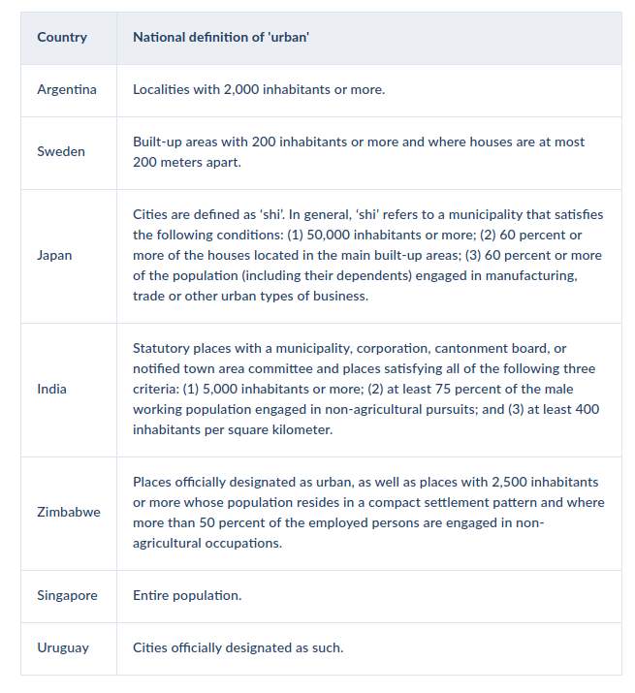
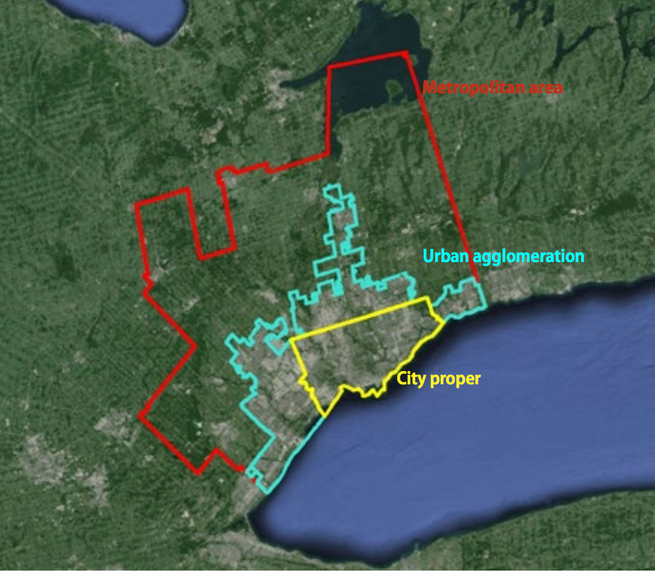
Como areas urbanas
sao definidas?
Críticos dos números atuais da ONU afirmam, portanto, que essas definições variadas de "urbano" levam a uma subestimação significativa da população urbana mundial. Pesquisadores da Comissão Europeia, por exemplo, relataram que 85% das pessoas vivem em áreas urbanas.

Slide 16
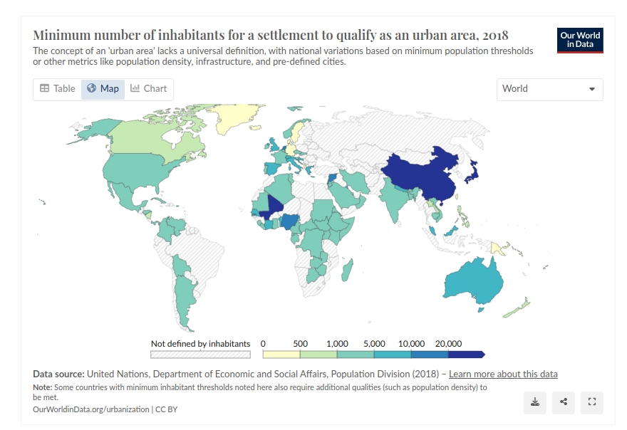
https://ourworldindata.org/urbanization

Slide 17
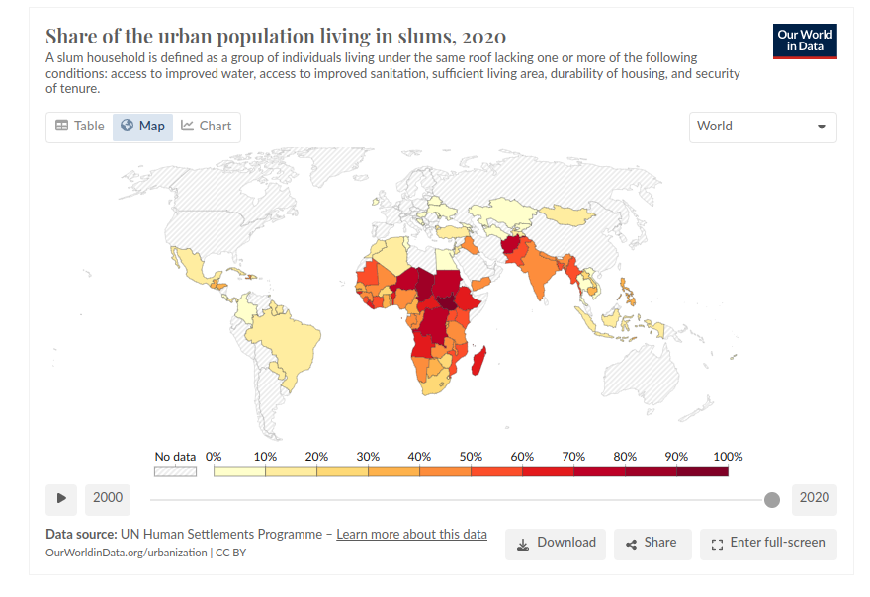
Proporção de pessoas vivendo em favelas
“Um domicílio em favelas é definido como um grupo de indivíduos vivendo sob o mesmo teto que carecem de uma ou mais das seguintes condições: acesso à água potável, acesso a saneamento adequado, área de convivência suficiente e durabilidade da habitação.”

Slide 18
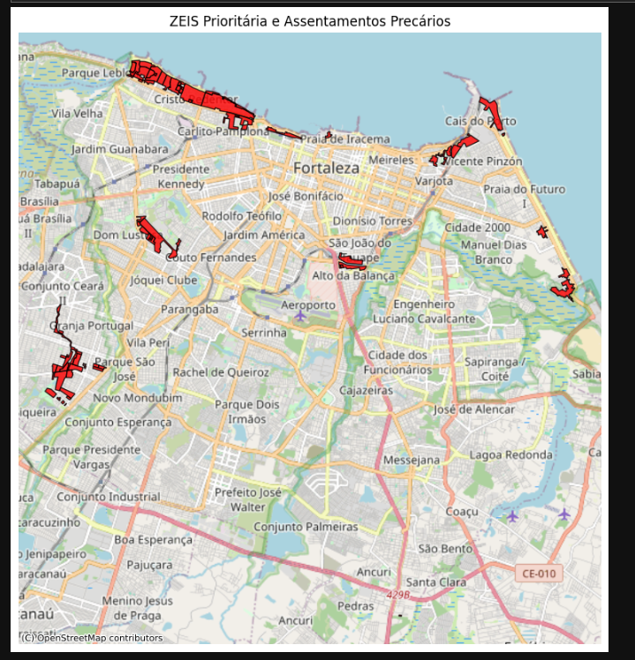
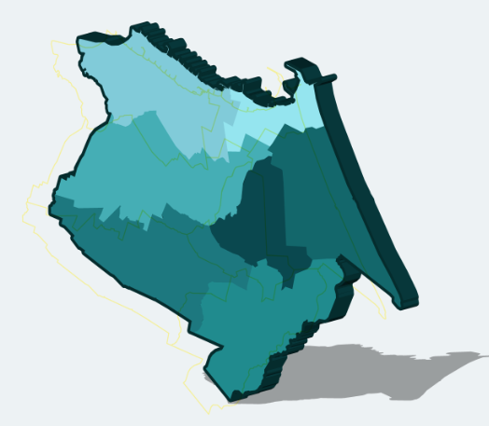

Fortaleza
https://mapas.fortaleza.ce.gov.br/

Slide 19
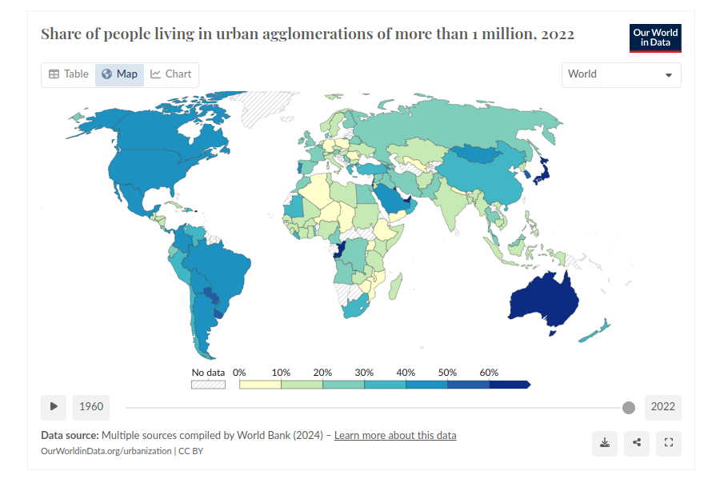
Aglomeracao Urbana

Slide 20
O tipo de problema que a cidade é

Slide 21
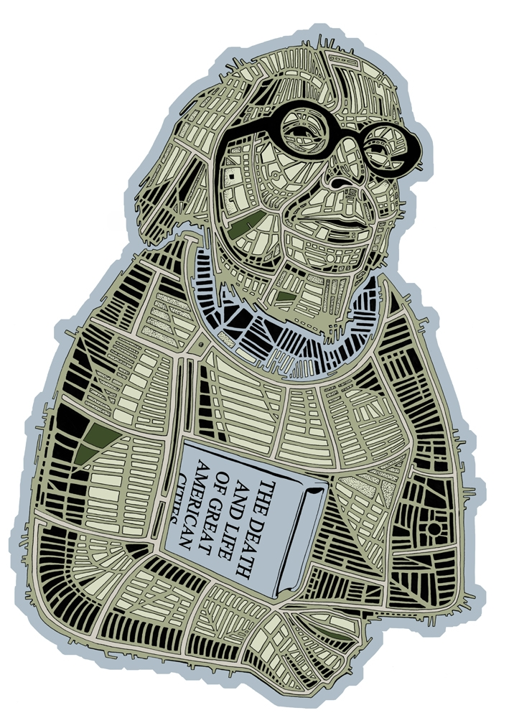
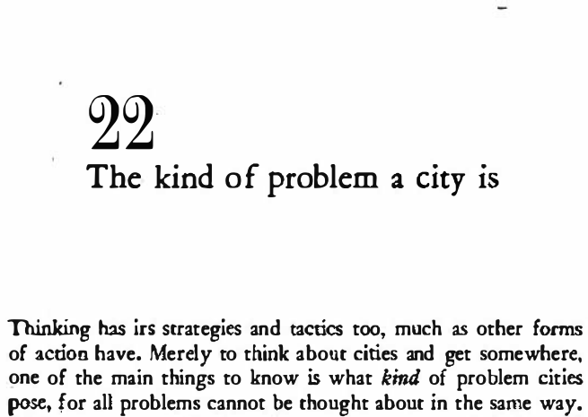
Cities are complex systems
Jane Jacobs
The Death and Life of Great American Cities, 1961

Slide 22

Citizen Jane: The Battle for the City

Slide 23
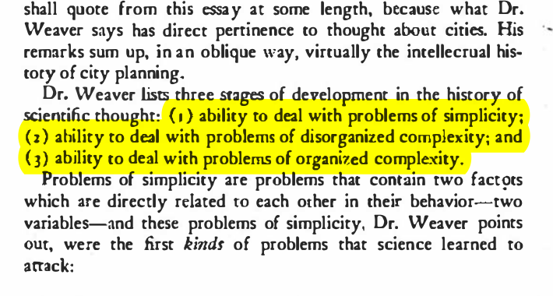
Cities are complex systems
(1) simplicity
two-variables problems
(2) disorganized
complexity
billion-variables problems
(3) organized
complexity
Cities
Jane Jacobs
The Death and Life of Great American Cities

Slide 24
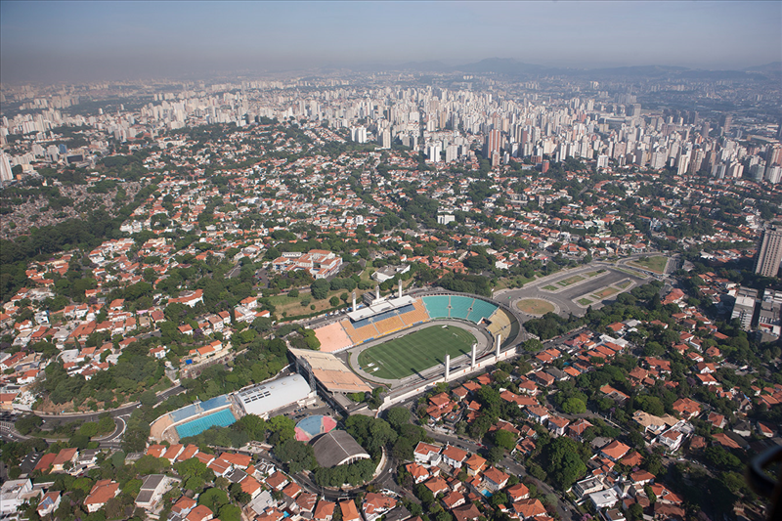
What makes a good city?
Jane Jacobs proposed four conditions to promote life in a city: high density, small blocks, diversity of buildings and mixed land uses with different activity time.
PACAEMBU, SÃO PAULO
3 900 habitants per km²
Jacobs, J. The Death and Life of Great American Cities
(Vintage, New York, NY, 1961).

Slide 25

What makes a good city?
Jane Jacobs proposed four conditions to promote life in a city: high density, small blocks, diversity of buildings and mixed land uses with different activity time.
Omoide Yokocho district
in Tokio
Jacobs, J. The Death and Life of Great American Cities
(Vintage, New York, NY, 1961).

Slide 26
Cinco propriedades gerais das cidades como sistemas complexos.
 | Cidades como Sistemas Complexos
Heterogenidade | Diferenças em informação, profissão, cultura, raça, etnia e status econômico.
Interconectividade | Interdependência entre pessoas, organizações e redes de infraestrutura.
Escalonamento (Scaling) | Auto-semelhança em economias de escala per capita em infraestrutura material e retornos crescentes para a atividade socioeconômica.
Causalidade Circular | Interdependência e dinâmicas entre atividades socioeconômicas, instituições e serviços.
Evolução | Mudança aberta apoiada por novas informações, investimentos e ação coletiva.
Introduction to Urban Sciente, Luis M.A. Bettencourt

Slide 27
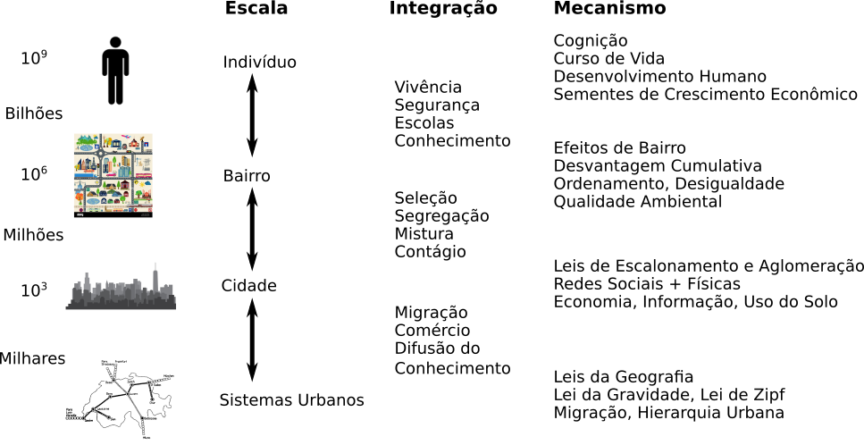
Inspirado em imagem tirada de Introduction to Urban Sciente, Luis M.A. Bettencourt

Slide 28
Cities and mobility
Reduce distance, simplify exchange of ideas, goods and services, allow specialization and sharing of skills and energy resources…
Increase housing costs, traffic congestions, pollution, crime…
There are two main factors that lead to exchange and development:
Communication + Mobility
Mobility has driven the evolution and shape of cities!!!

Slide 29
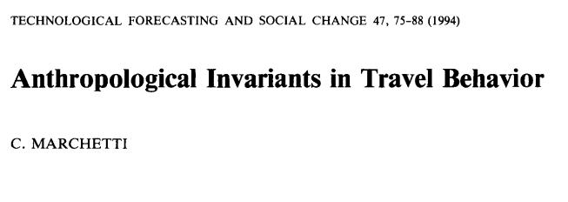
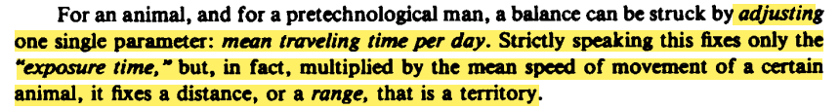
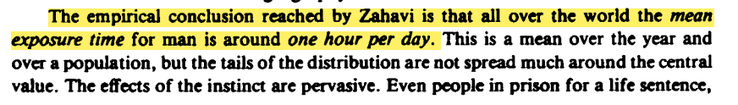

Slide 30
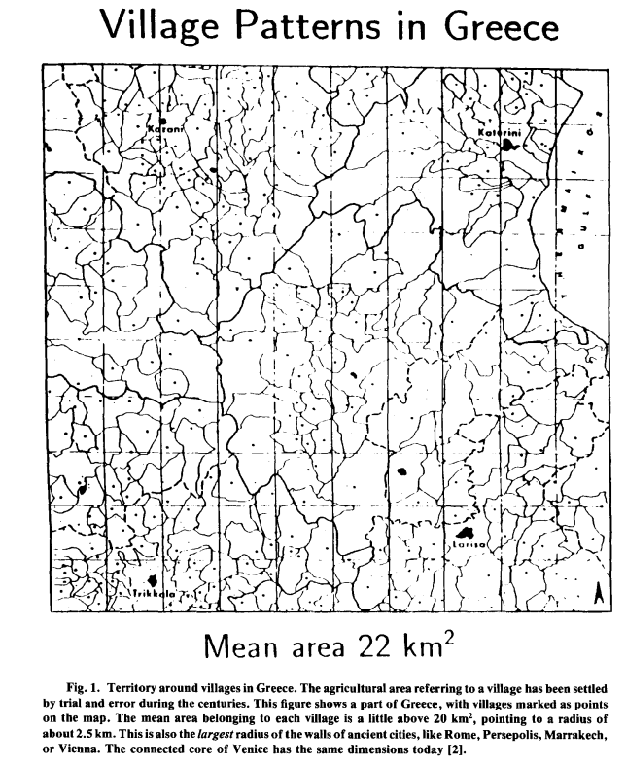
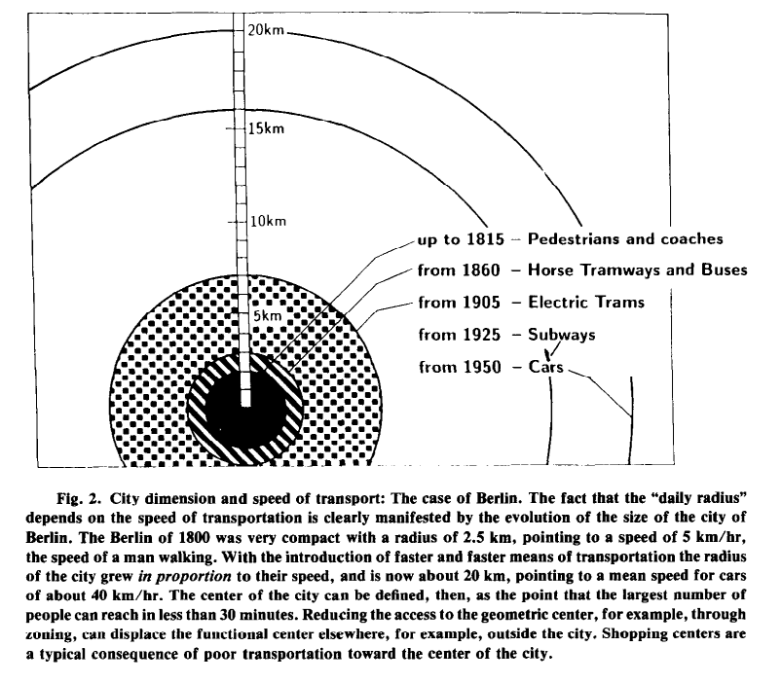
Mobility and size of cities
Walking about 5 km/hr, and coming back to the cave for the night, gives a territory radius of about 2.5 km and an area of about 20 km².

Slide 31
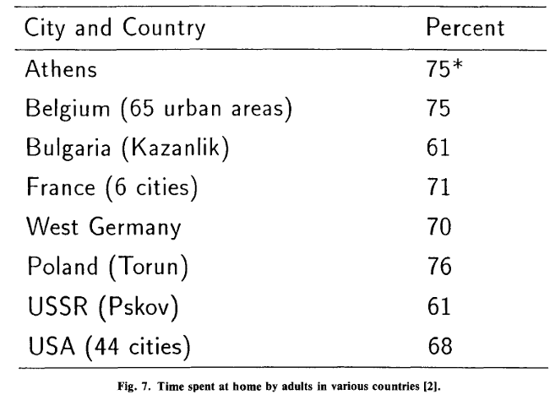

Slide 32
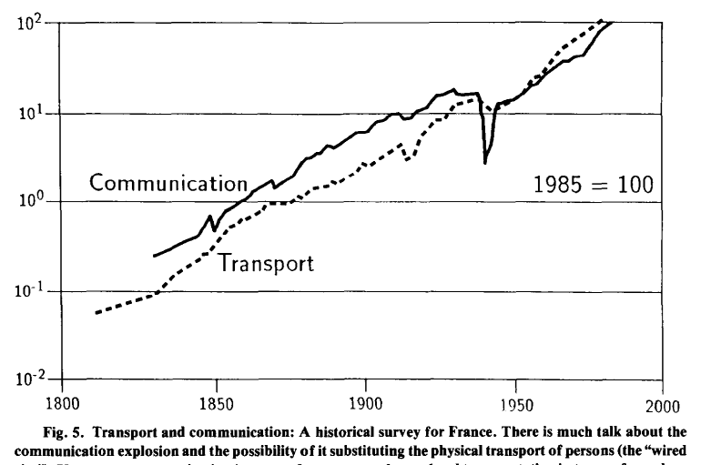
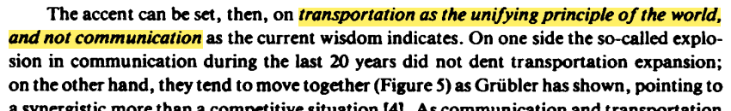
We never stopped to move

Slide 33
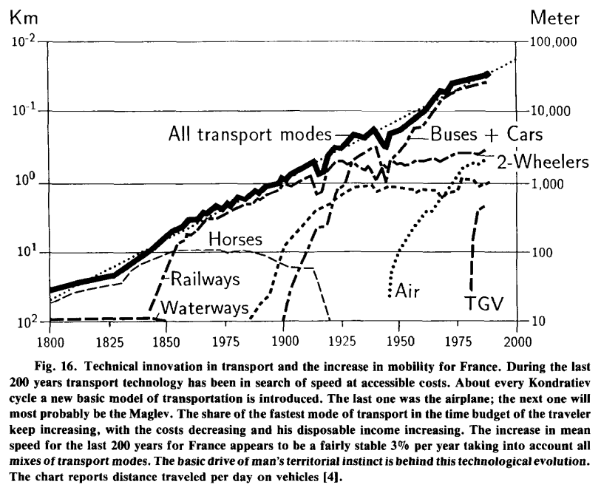

Slide 34
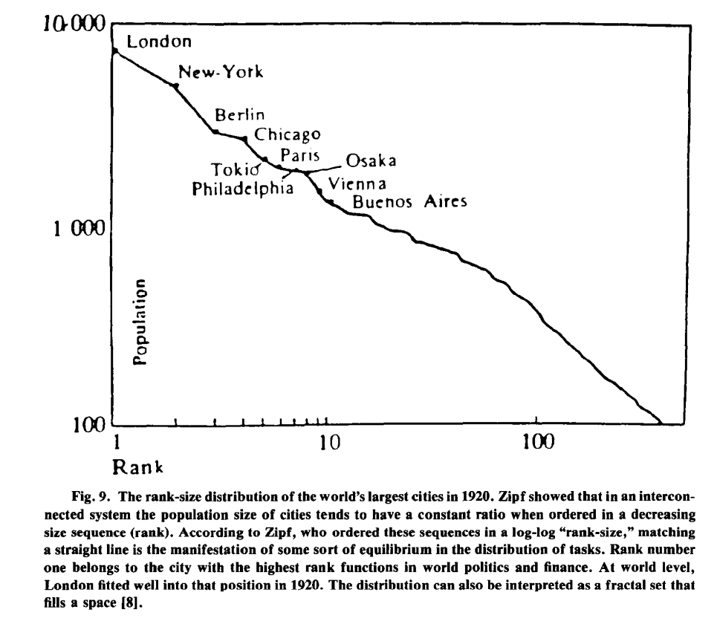
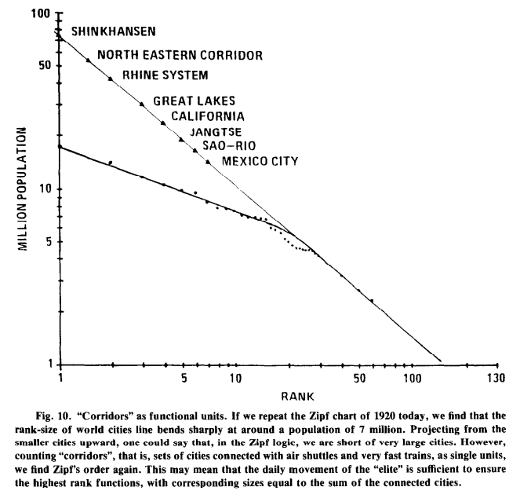
Zipf Law
“The world is short of large cities or in some way it is not at equilibrium.”

Slide 35
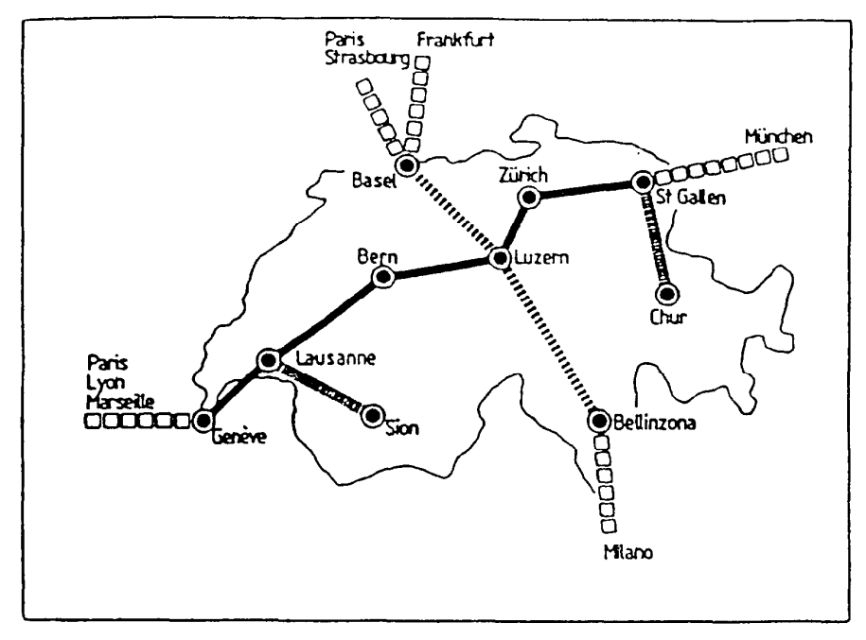
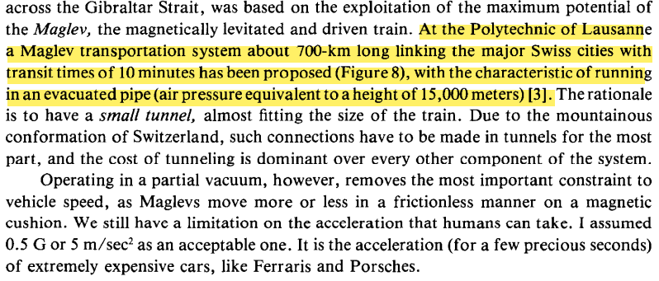
The Dream:
A country as one city

Slide 36
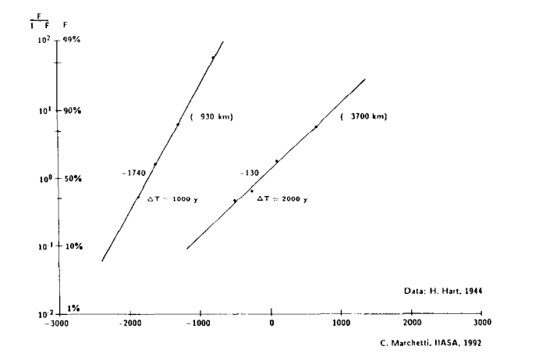
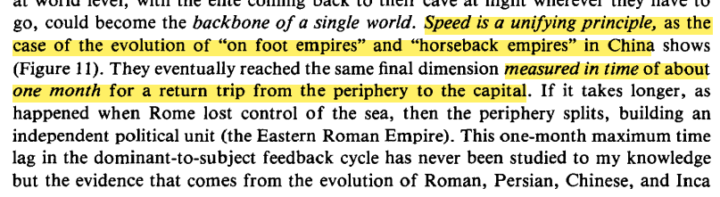
Mobility as a drive for shaping empires

Slide 37
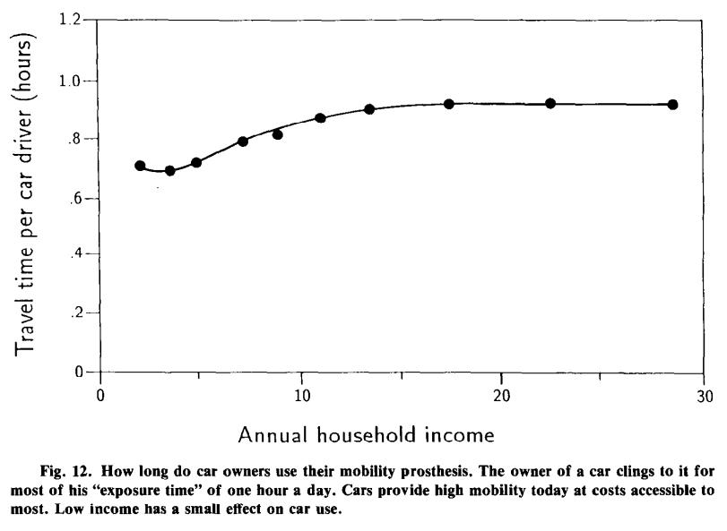
Mobility and income

Slide 39
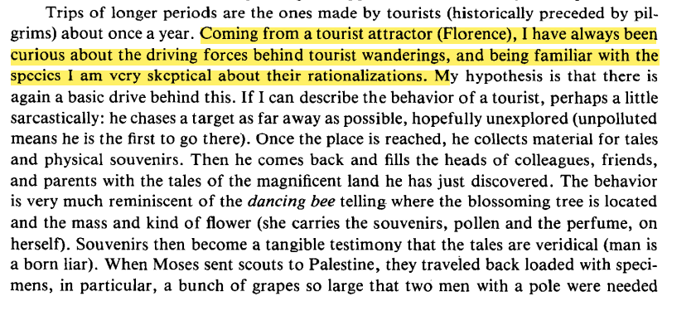

Slide 40
Algumas ferramentas de estatistica
– Lei de Zipf, histogramas de leis de Potencia

Slide 41
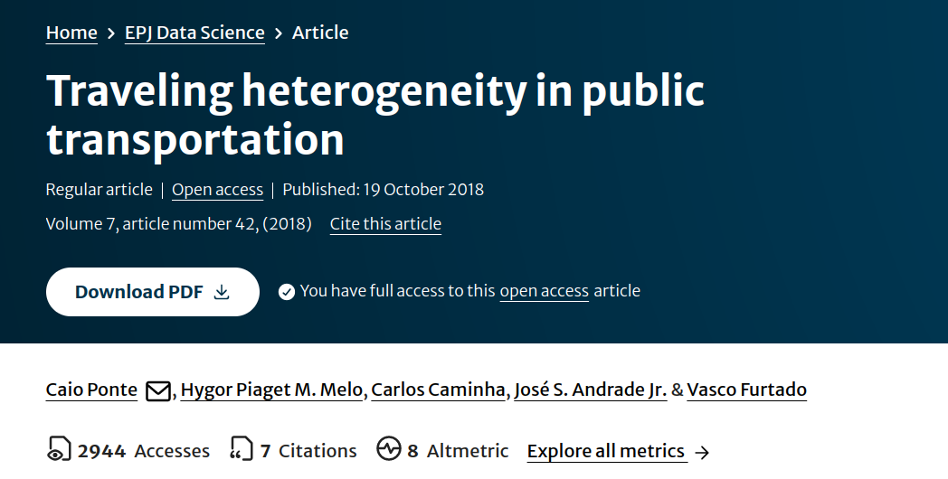
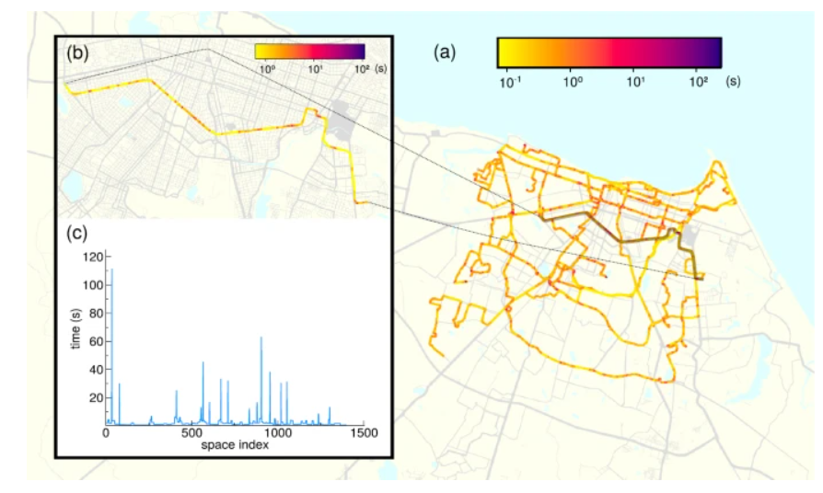

Slide 42
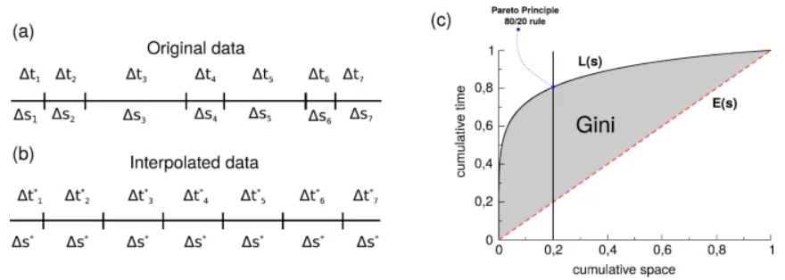
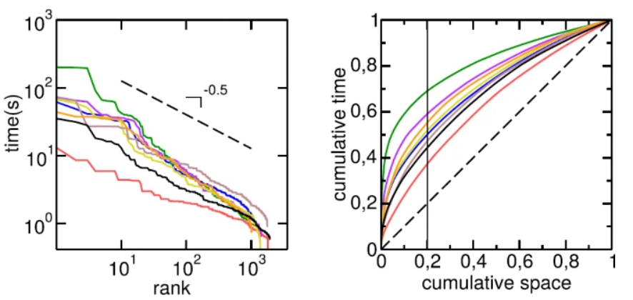

Slide 43
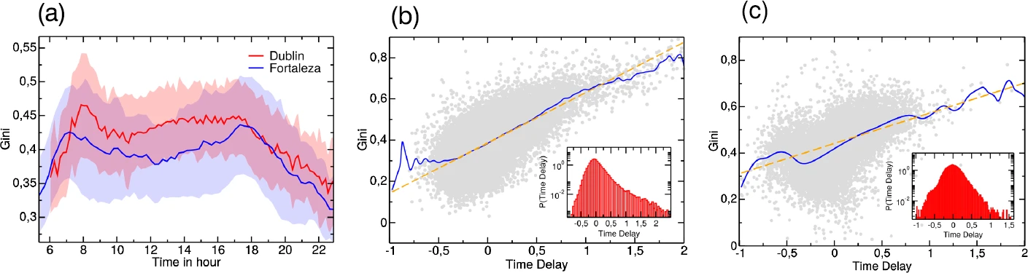

Slide 44
Modelo de Movimento Browniano

Slide 45
Modelo de Schelling

Slide 46


